Slide 1
Begroten & Budgetteren
Afschrijvingen

Slide 2
Agenda
Les 1: Beginbalans
Les 2: Exploitatiebegroting en Liquiditeitsbegroting
Les 3: Kosten
Les 4: Afschrijvingen + omzetbegroting
Les 5: Budgetteren
Les 6; oefenen
Les 7; oefentoets

Slide 3
Vandaag
Huiswerk t/m bladzijde 27 afmaken. En doorlezen t/m bladzijde 40.
Afschrijvingen
Omzetbegroting

Slide 4
Afschrijving
Waardevermindering van een bedrijfsmiddel
Dit bedrag noem je de afschrijving
Afschrijvingen staan op de exploitatiebegroting.

Slide 5
2 soorten levensduren
Technische en Economische levensduur

Slide 6
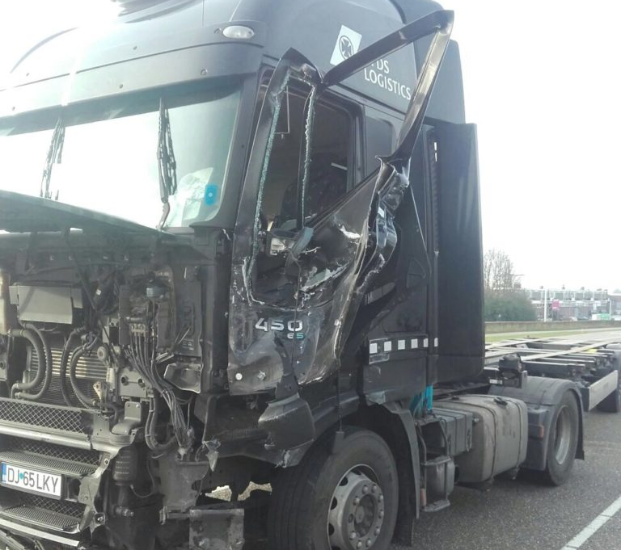
1. Technische levensduur
De periode dat een bedrijfsmiddel technisch in staat is prestaties te leveren.

Slide 7
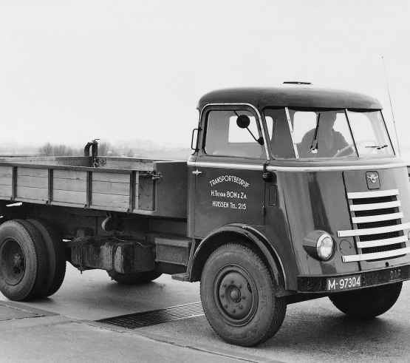
2. Economische levensduur
De periode waarin het economisch verantwoord is het bedrijfsmiddel te gebruiken.

Slide 8
Restwaarde
Is de waarde van een duurzaam bedrijfsmiddel na het beëindigen van de economische levensduur.
Wat brengt het bedrijfsmiddel op als je het b.v. naar 5 jaar verkoopt.
Meestal schrijf je af per jaar.

Slide 9
Afschrijvingsmethode
De wijze waarop je afschrijft op een duurzaam bedrijfsmiddel
2 methodes:
Afschrijven per jaar met een vast percentage van de aanschafprijs: elk jaar schrijf je hetzelfde bedrag af.
Afschrijven per jaar met een vast percentage van de boekwaarde: je schrijft elk jaar een lager bedrag af.

Slide 10
Vast percentage van de aanschafprijs
Wordt ook wel lineaire afschrijving genoemd.
Formule;
Jaarlijks afschrijvingsbedrag: (aanschafprijs – restwaarde)
economische levensduur

Slide 11
AFSCHRIJVINGEN
Filmpje afschrijvingen;
https://youtu.be/9__yDBeUhQ4

Slide 12
Vast percentage van de boekwaarde
Boekwaarde; De waarde waartegen het bedrijfsmiddel op de balans staat
Je neemt de jaarlijkse boekwaarde als uitgangspunt. Elk jaar neem je een vast afschrijvings percentage van de boekwaarde. Daardoor wordt het afschrijvingsbedrag elk jaar lager.

Slide 13
HUISWERK
Maken de opgaven 1 t/m 6 op blz 33 t/m 35
Lezen hoofdstuk 7; Begroten van de omzet

Slide 14
De volgende keer
Hoofdstuk 7; Begroten van de omzet
Inleveren van de opdrachten;
Email; jleus@aoc-oost.nl
BEDANKT EN TOT DE VOLGENDE KEER

Slide 15
Begroten & Budgetteren
Begroten van de omzet

Slide 16
Omzetbegroting
Een bedrijf maakt een omzetbegroting om inzichtelijk te maken welke omzet het in een bepaalde periode moet draaien.
Een planning van de hoeveelheid die een bedrijf verwacht te verkopen, uitgedrukt in geld.

Slide 17
Eigen potentiele omzet (EPO)
Bij de start van een nieuwe onderneming heb je nog geen gegevens van voorgaande Jaren.
De EPO is de omzet die maximaal haalbaar is als de marketinginstrumenten goed worden ingezet.
Inschatten van de omzet. Moeilijk want je krijgt natuurlijk nooit de omzetgegevens van je concurrent.

Slide 18
Berekening EPO
Eigen Potentiele Omzet =
Potentiele omzet van het verzorgingsgebied – geschatte omzet concurrentie

Slide 19
BRANCHE Vergelijkingen
Omzet in de branche;
Hoofdbedrijfschap Detailhandel
Hoofdbedrijfschap Ambachten
Rabobank; Cijfers en Trends
ING; Economisch bureau

Slide 20
Omzetbegroting vanuit de historie
In een bedrijf dat al langer bestaat, is het een veelgebruikte methode om de begroting van de omzet te baseren op gegevens uit het verleden van het bedrijf, met name die van de meest recente jaren.

Slide 21
Break-even-omzet
De netto-omzet waarbij de kosten precies worden terugverdiend, heet de break-even-omzet of de kritische omzet.
Bij deze omzet maakt een bedrijf geen winst en lijdt het ook geen verlies.
Formule;
constante exploitatiekosten * 100%
(brutowinstpercentage – variabele kostenpercentage)

Slide 22
Break-even-afzet van een artikel
Dit is de hoeveelheid stuks die verkocht moet worden om de kosten te dekken.
Formule;
totale constante exploitatiekosten * 100%
(nettoverkoopprijs – variabele kosten per stuk)

Slide 23
Break-Even-Omzet van een artikel
Formule;
De break-even-omzet =
Break-even-afzet * netto verkoopprijs

Slide 24
Doelen break-even-omzet berekening
- Wel of geen extra personeel
Wel of niet uitbreiden
-Zie blz 40 van je reader voor een voorbeeld

Slide 25
Huiswerk
Maken Opgaven 1 t/m 11 op blz 41 en 43 van je reader
Doorlezen hfdstuk 8; Budgetteren

Slide 26
Volgende week
Gaan we verder met:
Hfdst. 8; Budgetteren

